Slide 1
제 10 장
JSP 프로그래밍 개발환경

Slide 2
JSP 개발환경
웹 서버
  JDK, JSP 엔진
손쉬운 개발 환경
  에디터 등
DBMS
필요 시스템 | 기본 설치 폴더 | 편의를 위한 본서의 설치 폴더
자바 개발 및 운영 환경 | JSP | [C:\JSP\jdk1.7.x]
웹 서버 및 JSP 엔진 | Apache Tomcat Server | [C:\JSP\Tomcat 7.0]
JSP 통합 개발 환경 | Eclipse | [C:\JSP\Eclipse jee]
데이터베이스관리시스템 | MySQL | [C:\SP\MySQL 1.7]

Slide 3
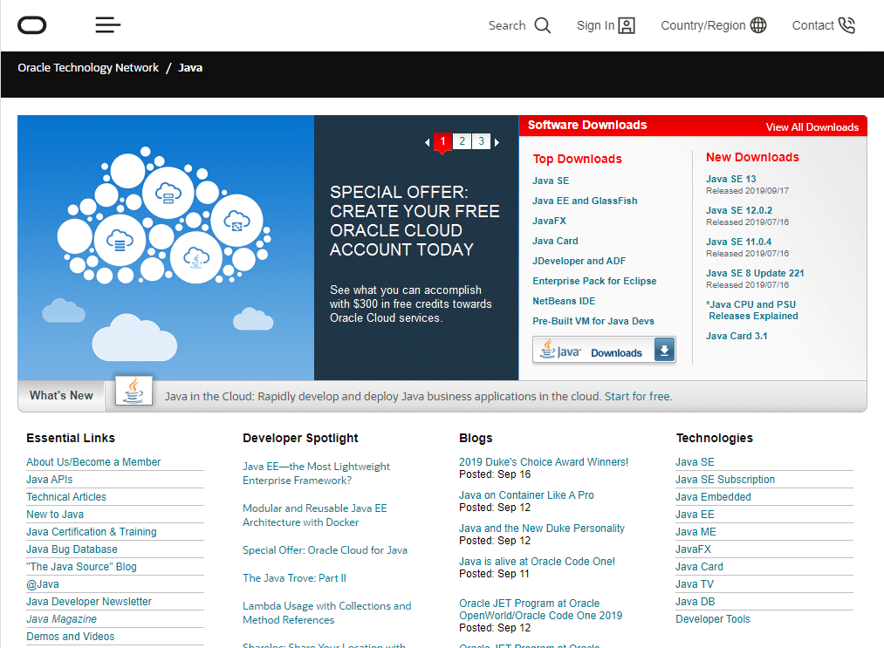
JDK 설치(1)
내려받기
  java.sun.com

Slide 4
JDK 설치(2)
설치 점검
모듈 | 기본 설치 폴더 | 편의를 위한 수정된 설치 폴더
JDK | [C:\Program Files\Java\jdk1.7.x] | [C:\JSP\jdk1.7.x]
JRE | [C:\Program Files\Java\jre1.7.x] | [C:\Program Files\Java\jre1.7.x]

Slide 5
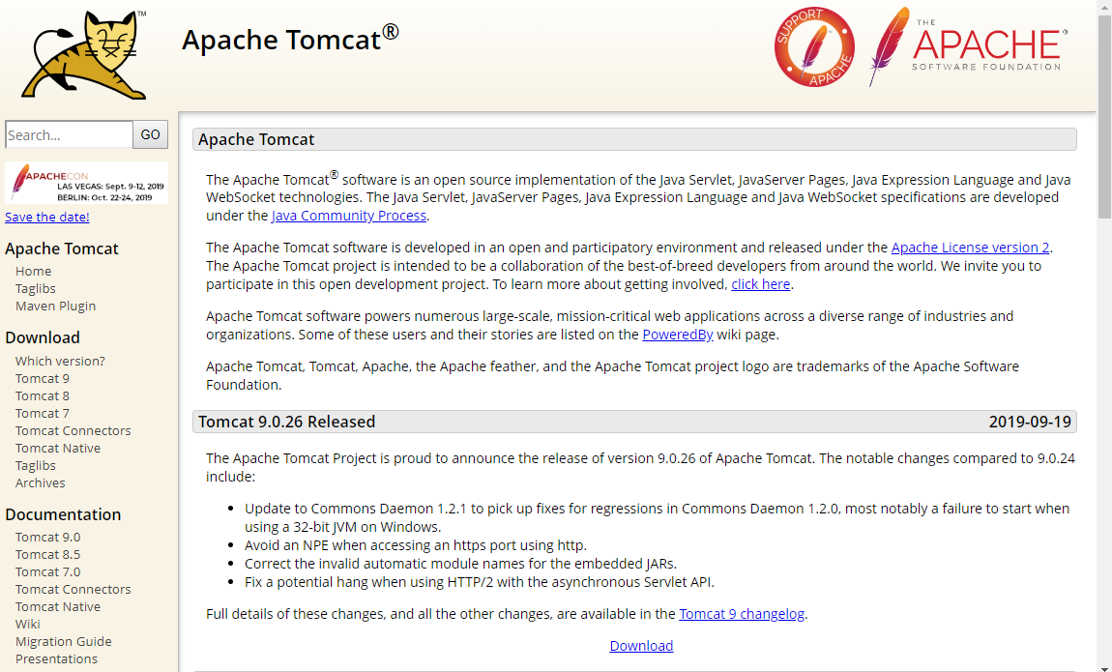
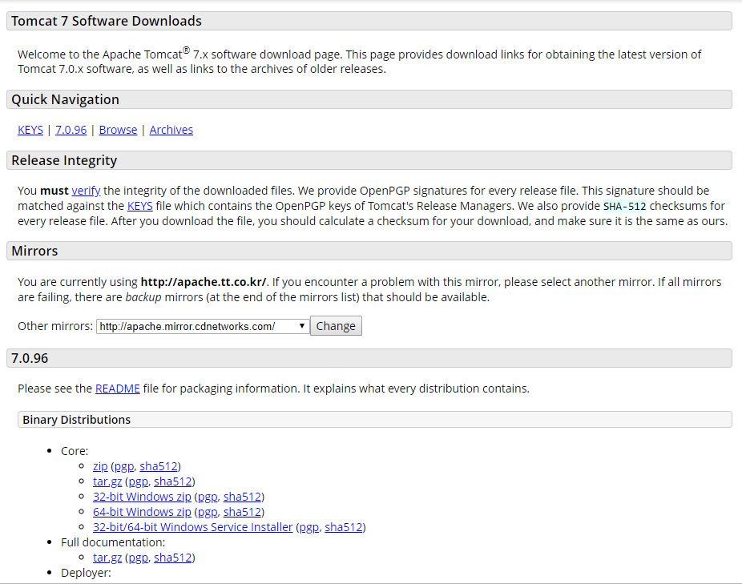
JSP 웹 서버 내려 받기
Tomcat
  tomcat.apache.org

Slide 6
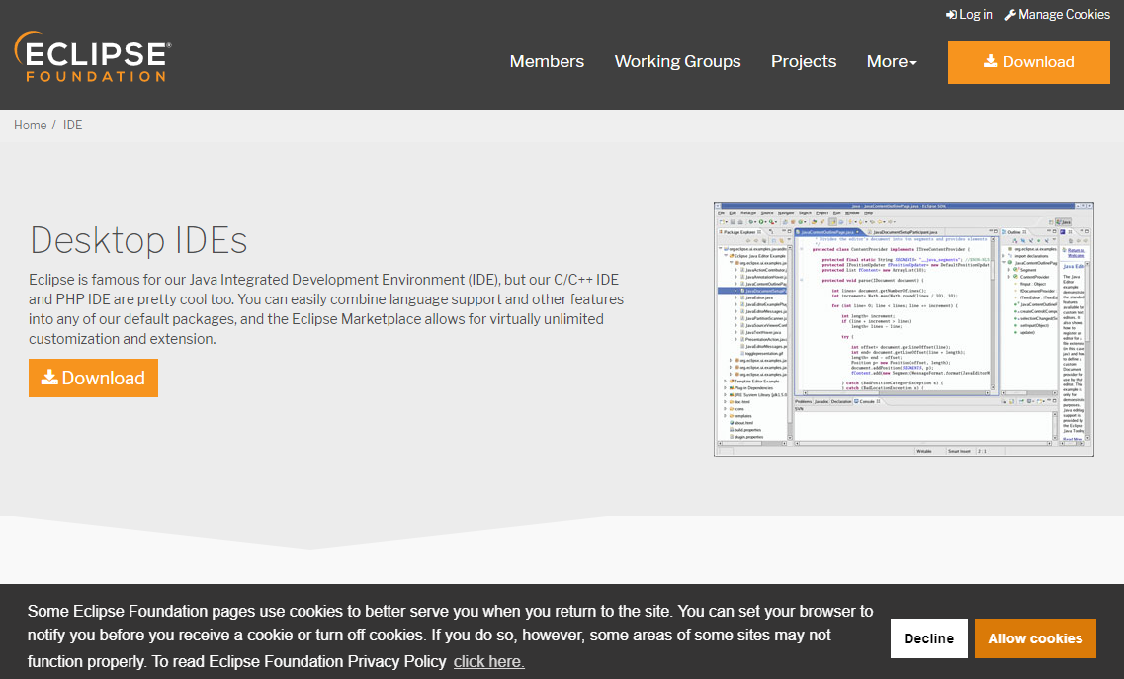
이클립스
www.eclipse.org

Slide 7
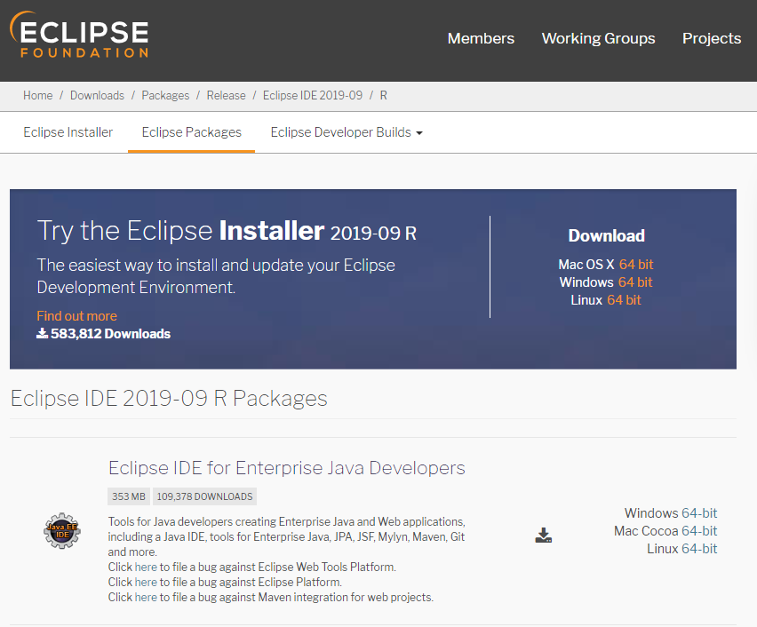
이클립스 내려 받기
www.eclipse.org/downloads
버전
  Eclipse IDE for Java EE Developers

Slide 8
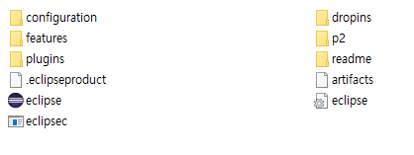
이클립스 설치
압축 풀기
  이클립스 설치 압축 파일
    [eclipse-jee-JSP]

Slide 9
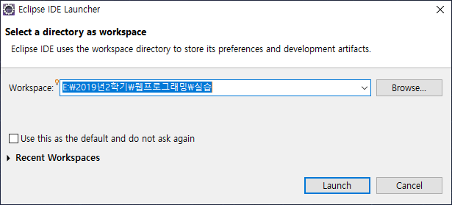
이클립스 실행

Slide 10
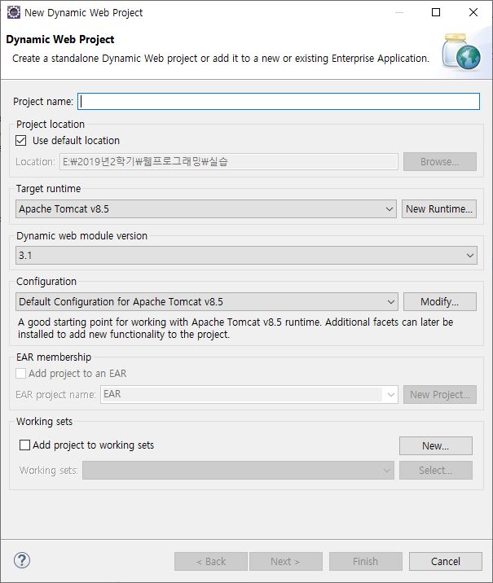
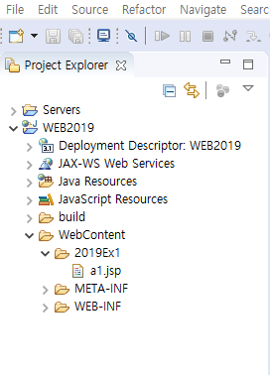
이클립스 프로젝트 및 폴더 생성

Slide 11
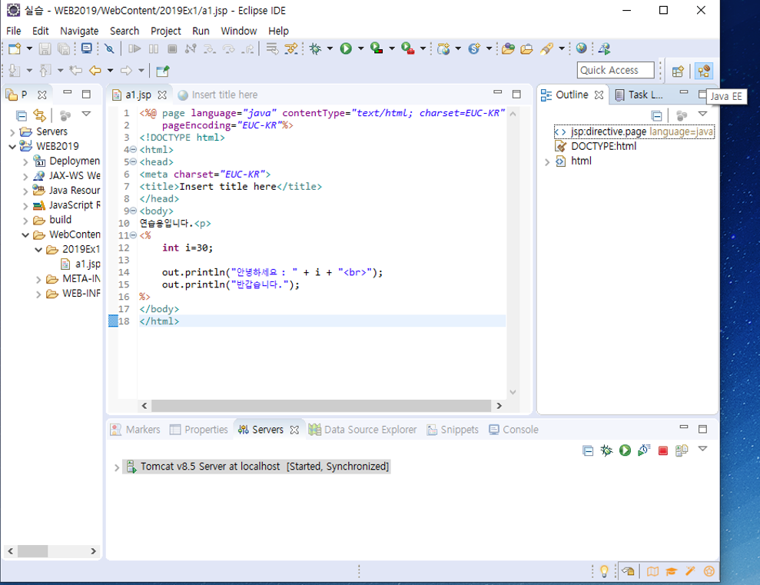
이클립스 파일 생성 후 작업 환경

Slide 12
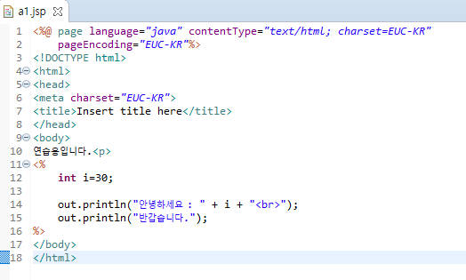
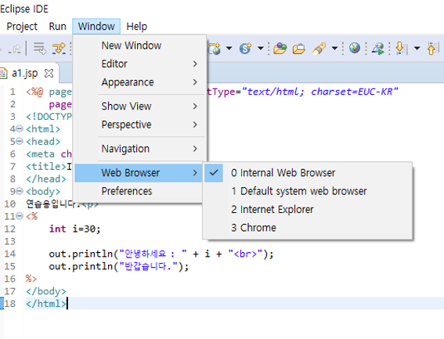
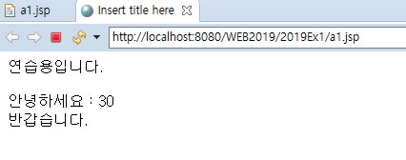
JSP파일 실행

